Slide 1

Pilná včelka
Projekt: Den se včelařem

Slide 2

Spolek Pilná včelka
Miroslav Pospíšil
Markéta Janáčková
Dominika Lukášová

Slide 3
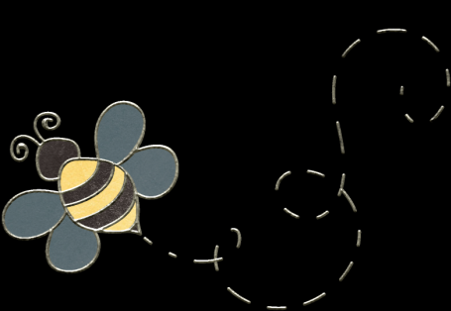
Den se včelařem – cíle projektu
Posilování environmentálního cítění
Získání znalostí o životě včel, zacházení s nimi a jejich důležitosti pro lidstvo
Schopnost dětí představit si fungování včelstva a jeho význam
Snaha nadchnout děti pro pobyt v přírodě, zájem o ni
Cílem projektu je vytvoření výukového programu s tématikou života včel.
Připravit materiály pro učitelky MŠ obsahující informace o včelách a navazující tematické vyrábění a aktivity

Slide 4
Výstupy projektu
Videomateriál se včelařem
Brožura aktivit

Slide 5
Realizace projektu
MŠ Vinařská
MŠ Fanderlíkova
MŠ Vedlejší

Slide 6
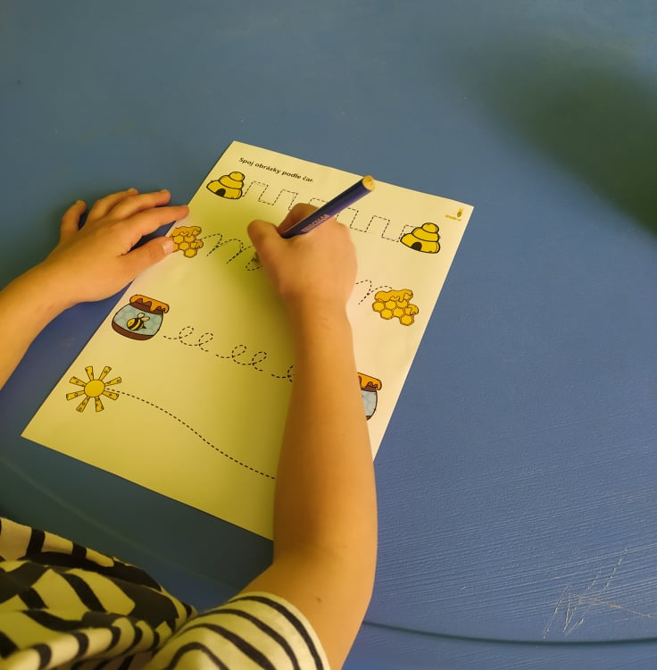
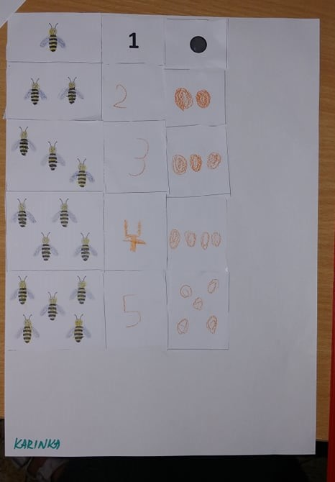
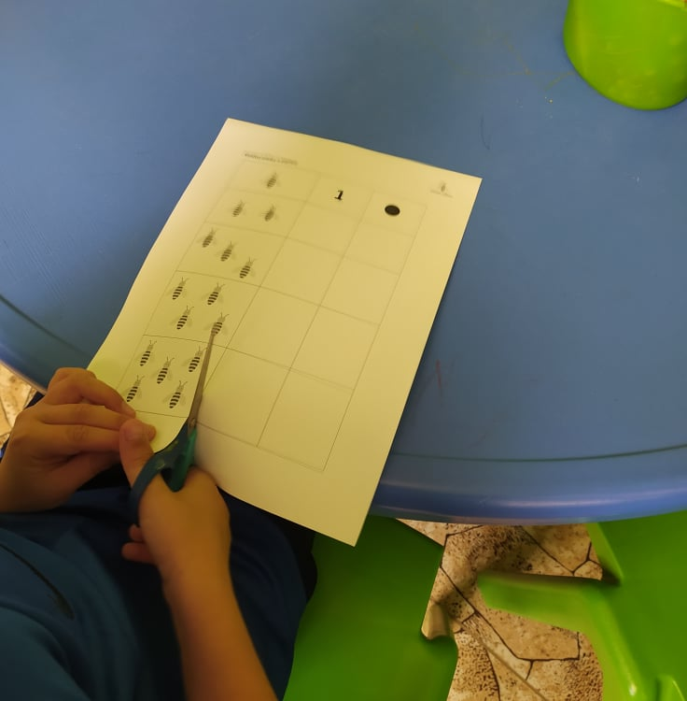

Slide 7
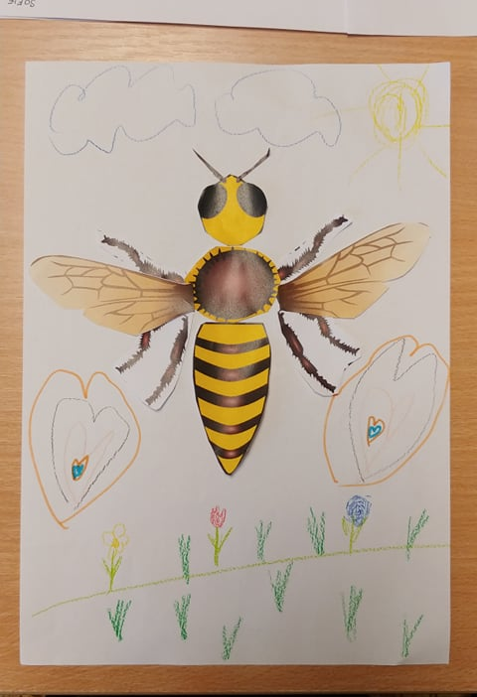
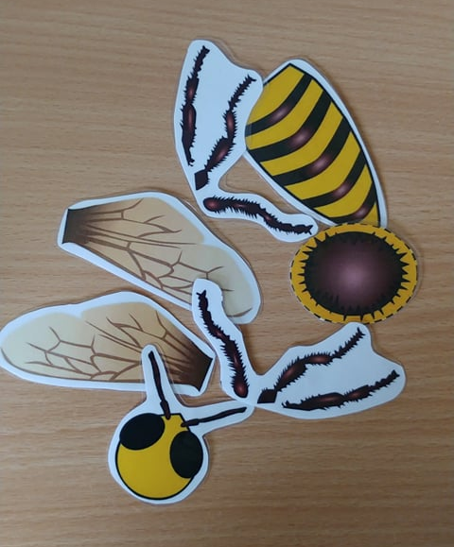
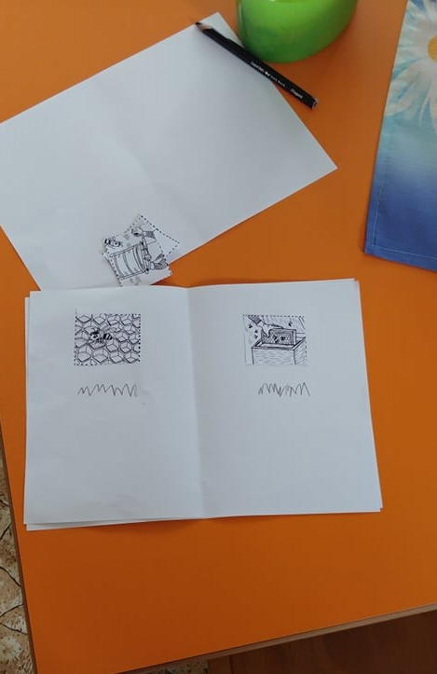

Slide 8
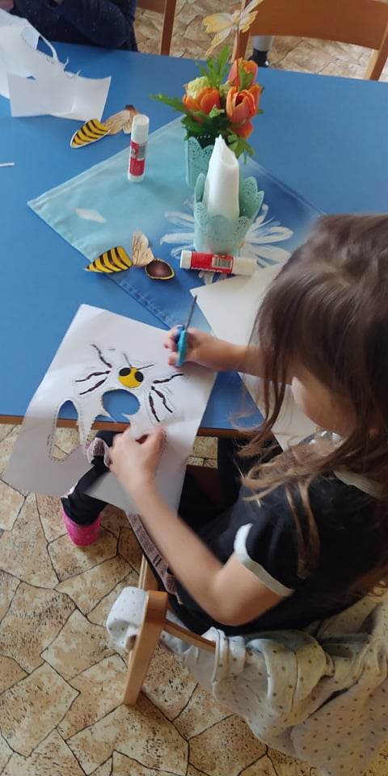
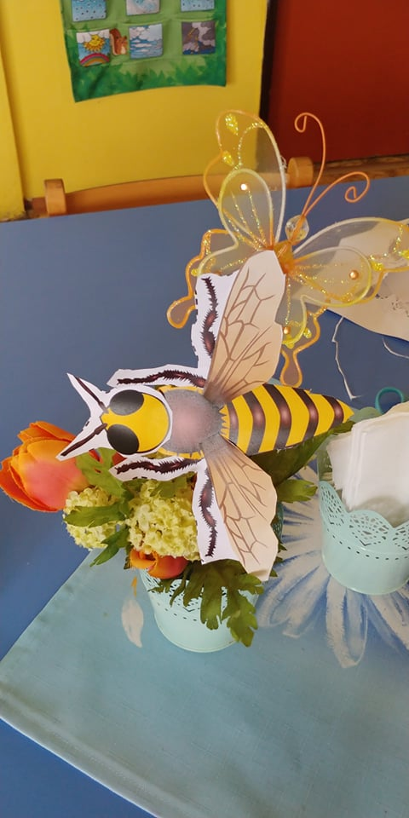

Slide 9
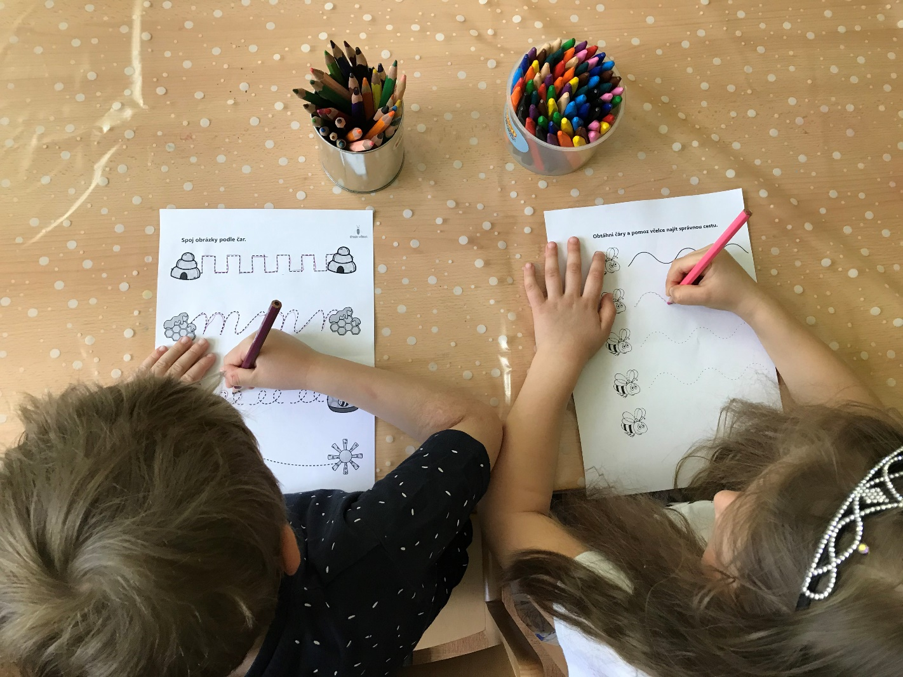
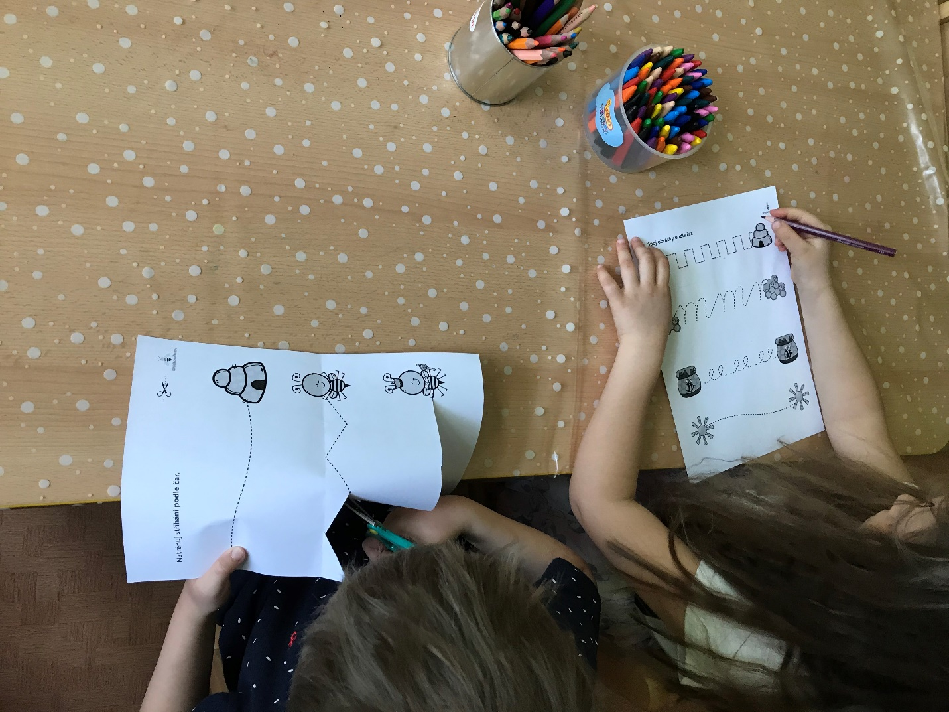

Slide 10
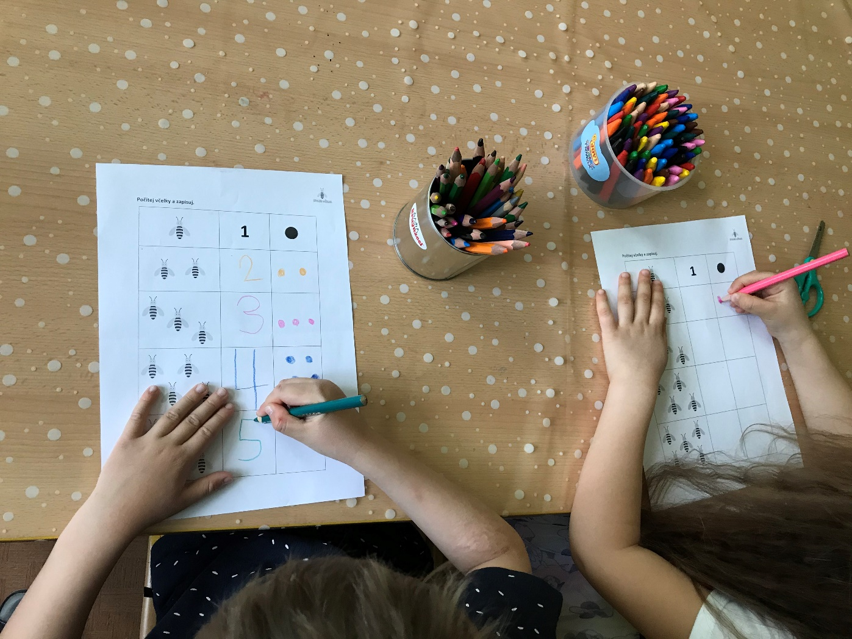
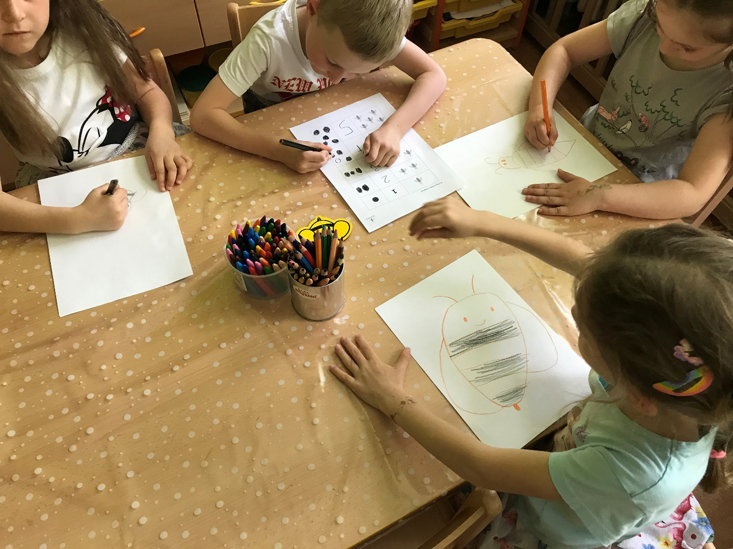

Slide 11
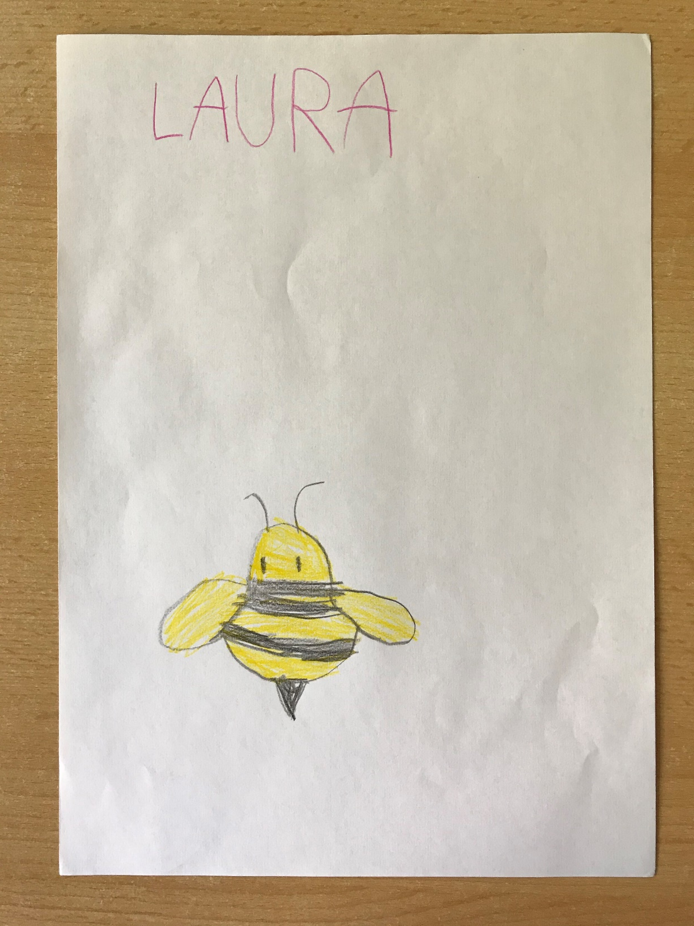
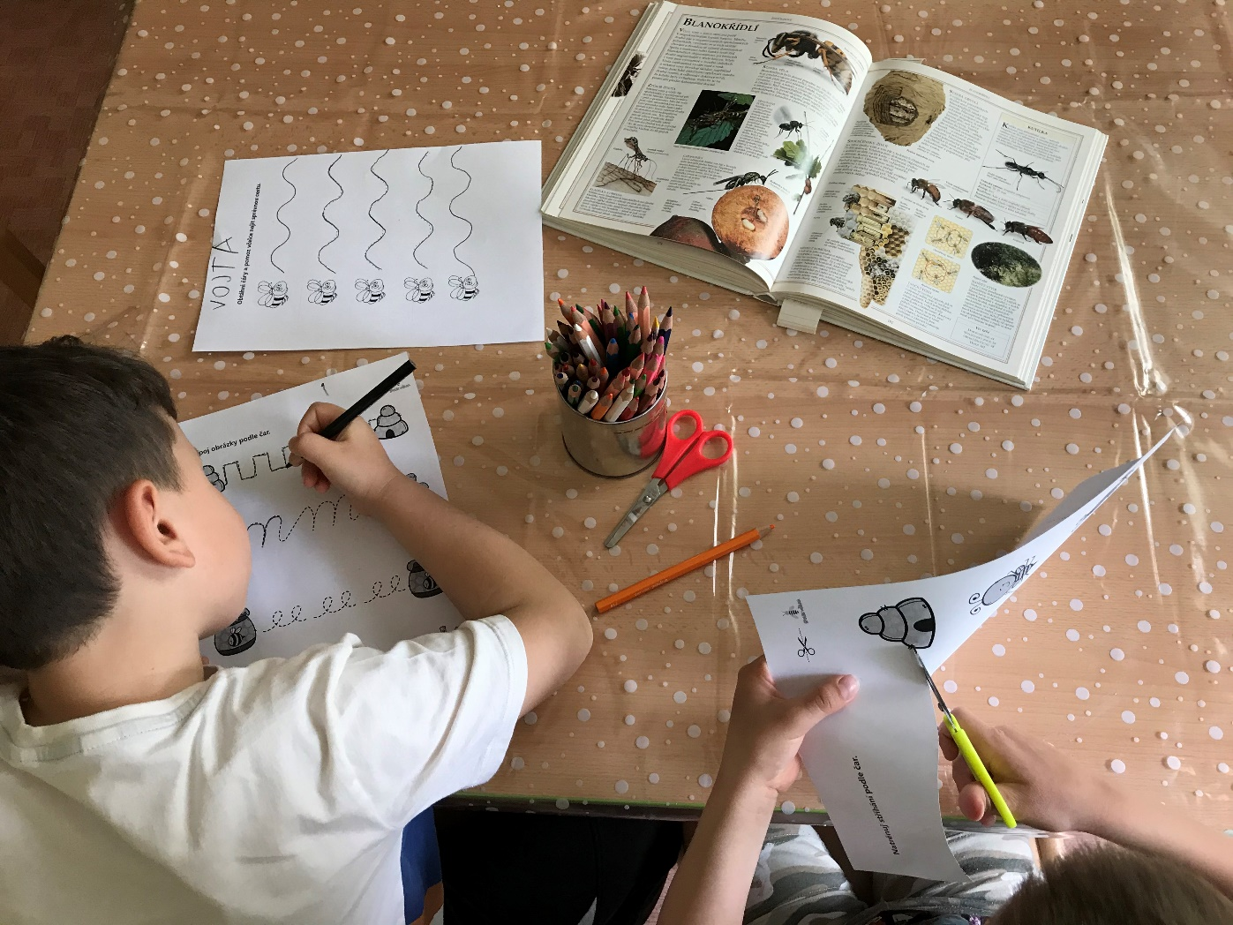

Slide 12
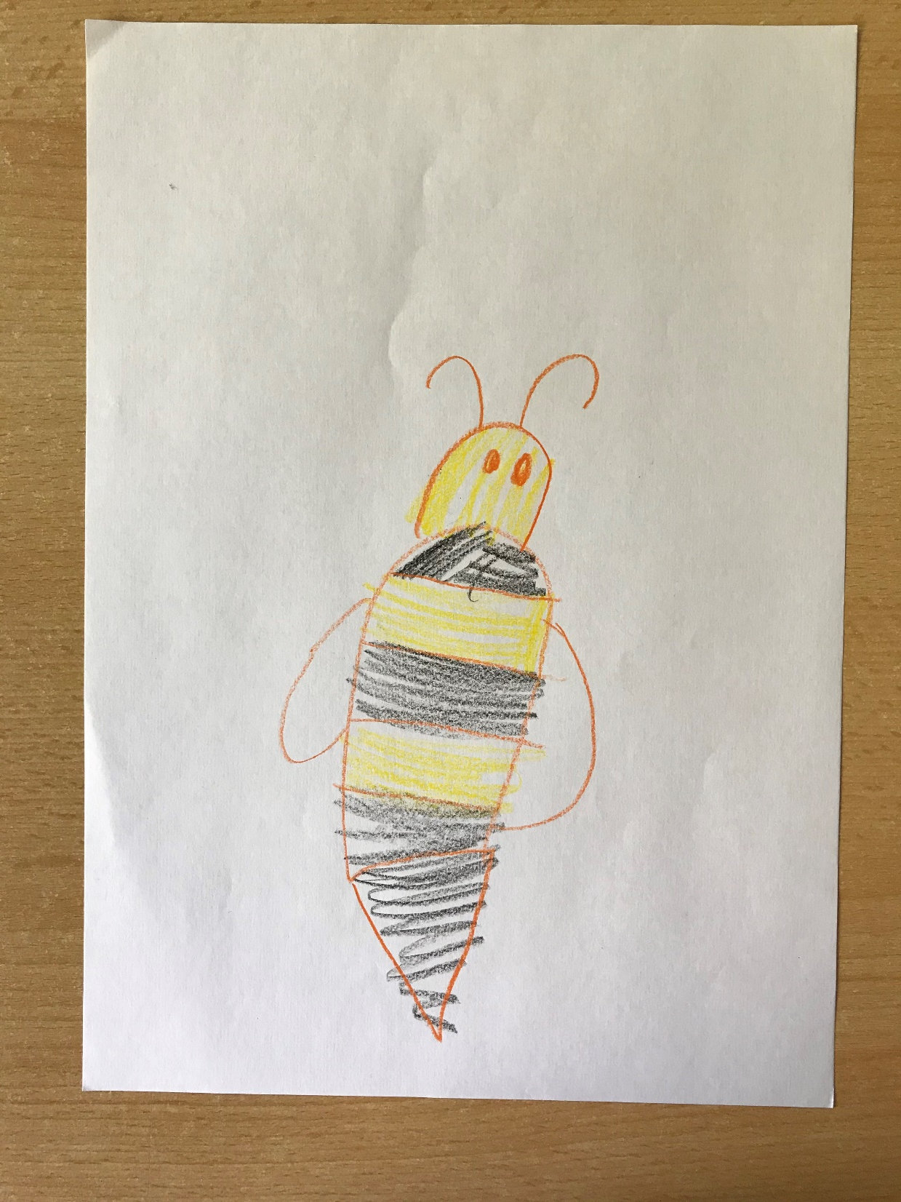
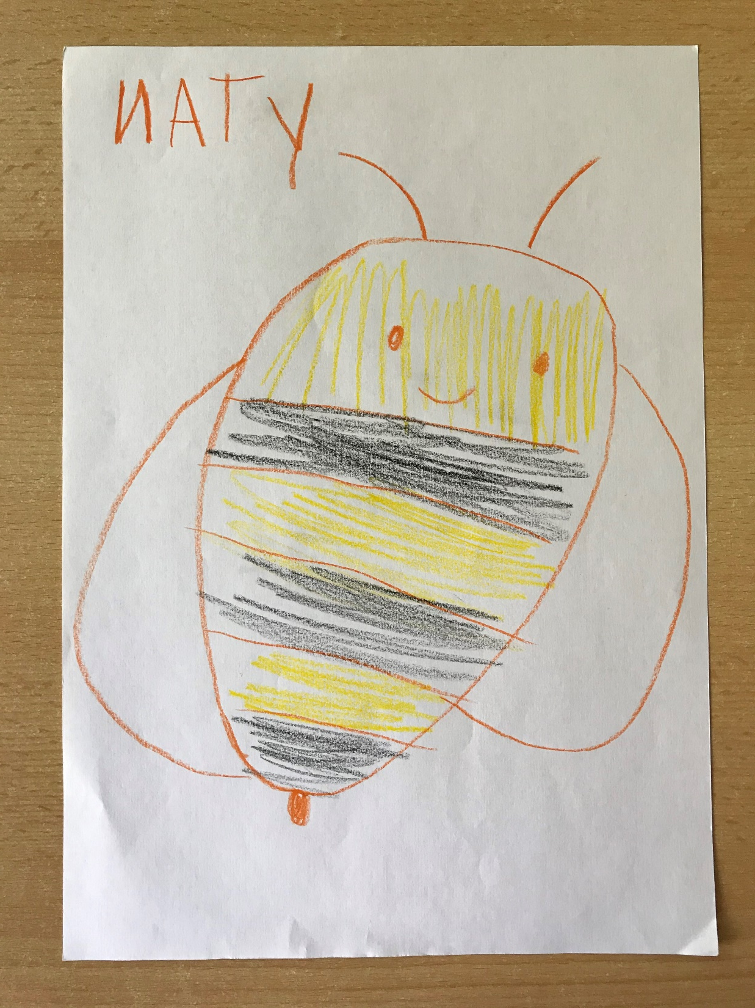

Slide 13
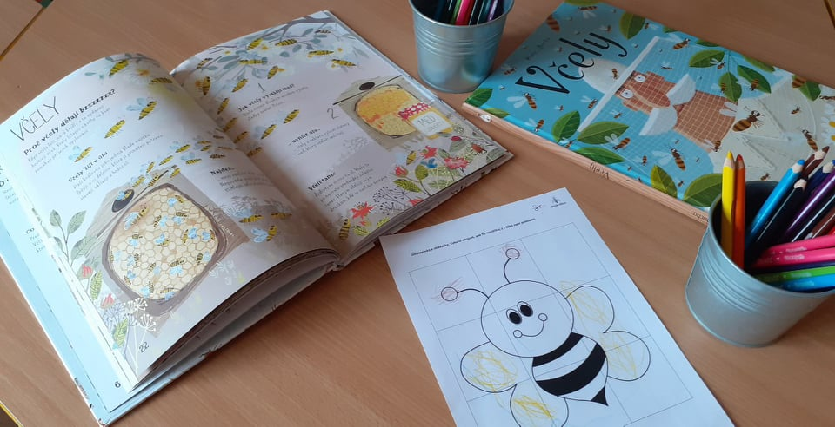
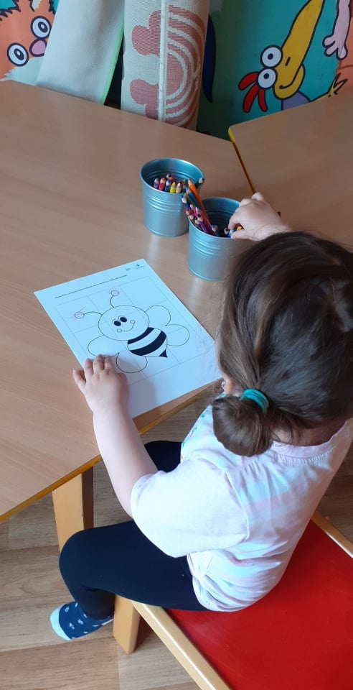
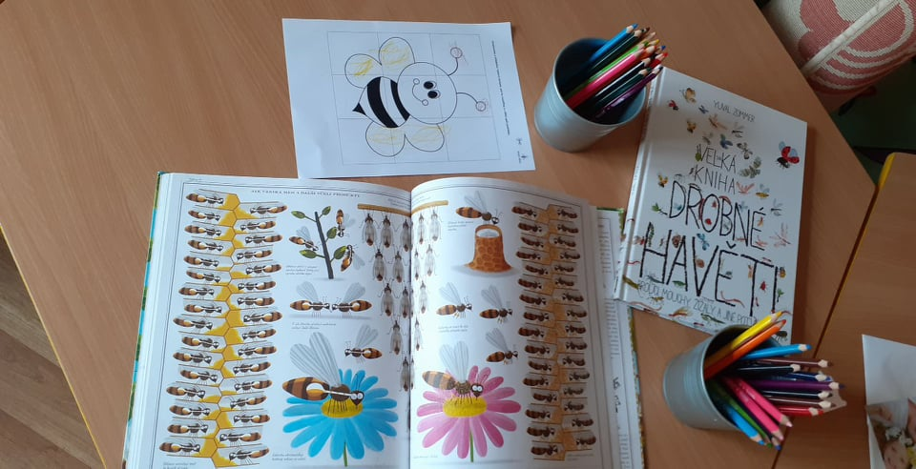

Slide 14
